Slide 1
METAS INTERNACIONALES
PARA LA SEGURIDAD DEL PACIENTE

Slide 2
Antecedentes
1984. Estudio de Harvard
Objetivo: ¿Negligencia?
Eventos adversos (EA) de 3.7% en 30,121 historias clínicas revisadas,
17% graves ( incapacidad permanente o muerte).
Reacción a medicamentos (19%) Infecciones Nosocomiales (14%).
Principalmente áreas afectadas, cirugía, procedimientos diagnósticos y terapéuticos y en adultos mayores.
58% EA Prevenibles
1992. Estudio de Colorado, Utah.
15,000 egresos hospitalarios
2.9 % EA, 53% prevenibles
8.8 Mortalidad
66% de los incidentes en los hospitales se originan en pacientes quirúrgicos

Slide 3
Antecedentes
1995. Estudio de Australia
Objetivo: ¿Cómo mejorar la seguridad de atención?
EA de 16.6% en 28 hospitales
50% de EA Prevenibles

Slide 4
Antecedentes
Entre 44,000 y 98,000 norteamericanos morían anualmente, por errores prevenibles en la práctica médica.

Slide 5
Errar es humano

Slide 6
Antecedentes
2005 Estudio ENEAS. España
Estudio transversal. 5,624 historias clínicas, 24 hospitales
8.4% Incidencia de Eventos Adversos
45.5% fueron hombres y 54.5% fueron mujeres (1:1.2)
25.3% Infecciones intrahospitalarias
25% procedimientos quirúrgicos
42.8% EA Evitables

Slide 7
Antecedentes
IBEAS en Argentina, Colombia, Costa Rica, México y Perú
Apoyado por OPS/OMS en el marco de la Alianza mundial para la seguridad del paciente
Metodología ajustada al Estudio ENEAS de España
Eventos adversos 11.85%
Evitables 65.00%
Infecciones nosocomiales 37.12%
Procedimientos 28.69%

Slide 8
IBEAS – ENEAS

Slide 9
EVENTOS ADVERSOS
 | Autor y año | Nº hospitales | Nº pacientes | Incidencia | % evitables
EE.UU Estudio Harvard | Brennan 1984 | 51 | 30.195 | 3,8 | 27,6
EE.UU Estudio UTCOS | Thomas 1992 | 28 | 14.565 | 2,9 | 27,4 -32,6
AUSTRALIA Estudio QAHCS | Wilson 1992 | 28 | 14.179 | 16,6 | 51,2
REINO UNIDO | Vincent 1999 | 2 | 1.014 | 11,7 | 48,0
DINAMARCA | Schioler 2002 | 17 | 1.097 | 9 | 40,4
NUEVA ZELANDA | Davis 1998 | 13 | 6.579 | 11,3 | 37
CANADÁ | Baker 2002 | 20 | 3.720 | 7,5 | 36,9
ESPAÑA | Aranaz 2005 | 24 | 5.624 | 9,3 | 42,6

Slide 10
La atención médica…… es una actividad peligrosa?
-7
Saltar en Paracaídas:
Escalada extrema montaña
Carrera motocicleta
-6
Tasa
de
error
Transporte aéreo:
Plantas nucleares
Portaaviones USA
Ferrocarriles europeos
-5
-4
Conducción automóvil
Industria química
-3
-2
Hospitales: Riesgo 20 veces mayor que accidente de transito
-1
Sistemas peligrosos
Sistemas regulados
Sistemas ultra seguros
Sistema ideal
Australian Patient Safety Foundation. Dept. of Health. 2000 .

Slide 11
Taxonomía – Seguridad del paciente
Iatrogenia
Iatropatogenia
Error médico
Evento Adverso
Notes:
Tradicionalmente hasta el siglo pasado se utilizaba la palabra iatrogenia para señalar las acciones negativas en la practica médica, posteriormente al hacer conciencia del significado etiológico se traspolo al termino aitropatogenia, el cual integrara ahora si, una alteración como consecuencia del actuar médico, a partir de la decáda de los 90 y sobre todo después del estudio “Errar es humano” del Instituto de Medicina de Estados Unidos (1999) se utilizó el termino error médico

Slide 12
Taxonomía – Seguridad del paciente
Cuasifalla (near miss): acción u omisión que podría haber dañado al paciente, pero por azar, la prevención o la mitigación de la misma no lo dañó.
Evento Adverso: (EA) daño resultado la atención clínica, y no por las condiciones basales del paciente.
Evento centinela: (EC) Hecho inesperado, no relacionado con la historia natural de la enfermedad, que produce la muerte del paciente, pone en riesgo su vida, le deja secuelas, produce una lesión física o psicológica grave o el riesgo de sufrirlas a futuro. (JCAHO)

Slide 13
Impacto
Morbilidad
Salud
Mortalidad
Sistemas de salud
Costo
Pacientes
Profesionales de la salud
Social

Slide 14
Riesgo de caída
Falta de barandales
Estado confusional
Ausencia de
Familiar del paciente
Vigilancia inadecuada
Falta de sujeción
Reason
J. Reason

Slide 15
Atención limpia, atención segura
Cirugía segura, salva vidas
Combate a la resistencia bacteriana

Slide 16
> 5 años después de Errar es Humano
Regulación - Acreditación
Entrenamiento al personal
Información tecnológica
Sistemas de Reporte de Eventos adversos
Sistema de mala practica
Wachter, RM; Health Affairs; 11/2004

Slide 17
15 años después se incrementan los errores
Todas las causas
2,597 k
Cáncer
585 k
Error Médico 251K
NOC 149 k
Cardiopatía
611 k
Los errores médicos son la tercera causa más común de muerte en los EE.UU
El error médico no se registra en los certificados de defunción de los EE.UU.
Suicidio 41 k
Vehículos de motor
34 k
Armas de fuego
34 k
BMJ. 2016 May 3;353:i2139. doi: 10.1136/bmj.i2139.

Slide 18
Metas internacionales de Seguridad del Paciente
Acciones específicas que previenen los riesgos y, por lo tanto, la probabilidad de que ocurran eventos adversos y centinela es menor.

Slide 19
Metas Internacionales de Seguridad del Paciente
1
Identificar correctamente a los pacientes
(Dos identificadores)
2
Mejorar la comunicación efectiva entre
profesionales . Ordenes verbales y telefónicas
(Escucha, escribe y lee )
3
Mejorar la seguridad de los medicamentos de alto
riesgo (Electrolitos concentrados, quimioterapéuticos
radiofarmacos, insulinas, anticoagulantes)
4
Procedimientos correctos (sitio, procedimiento
y paciente correcto )
5
Reducir el riesgo de infecciones asociadas con la
atención médica (Higiene de manos )
6
Reducir el riesgo de daño al paciente por caídas

Slide 20
Metas Internacionales de Seguridad del Paciente
1.
Uso de dos identificadores
Identificar
correctamente
al paciente.

Slide 21
Metas Internacionales de Seguridad del Paciente
Identificación en forma multidisciplinaria del paciente antes de:
a) La administración de medicamentos
b) La transfusión de sangre y hemocomponentes
c) La extracción de sangre y otras muestras para análisis clínicos
d) La realización de estudios de gabinete
e) La realización de cualquier otro tratamiento o procedimiento invasivo o de alto riesgo
f) La dotación de dietas

Slide 22
Metas Internacionales de Seguridad del Paciente
2.
Mejorar la comunicación
efectiva entre profesionales.
(Ordenes verbales y/o telefónicas)
Escuchar
Escribir
Leer
Confirmar

Slide 23
Metas Internacionales de Seguridad del Paciente
3.
Mejorar la seguridad de los
medicamentos de alto riesgo.
Etiqueta individual
Doble verificación

Slide 24
Metas Internacionales de Seguridad del Paciente
Electrolitos concentrados con etiqueta individual (Alerta Visual), separados del resto de los medicamentos y resguardados.
Implementar la doble verificación durante la preparación y durante la administración de los medicamentos de alto riesgo:
Electrolitos concentrados,
Quimioterapéuticos,
Radiofármacos,
Insulinas y
Anticoagulantes vía parenteral.

Slide 25
Metas Internacionales de Seguridad del Paciente
4.
Sitio, procedimiento y paciente correcto.
Procedimientos correctos.

Slide 26
Metas Internacionales de Seguridad del Paciente
Implementar el Protocolo Universal antes de realizar procedimientos quirúrgicos (dentro y fuera de quirófano).
Implementar el Tiempo fuera, al menos, antes de realizar:
Procedimientos de terapia de remplazo renal con hemodiálisis,
Radioterapia y
Administración de sangre y hemocomponentes.

Slide 27
Metas Internacionales de Seguridad del Paciente
Los procedimientos llevados a cabo en el sitio anatómico incorrecto, con el procedimiento incorrecto y/o al paciente equivocado son problemas comunes en los hospitales.
Estos errores son el resultado de:
• Una comunicación deficiente o inadecuada entre el personal que participará en la realización del procedimiento,
La falta de participación del paciente, y
• La ausencia de procedimientos de verificación antes de la realización del procedimiento.

Slide 28
Metas Internacionales de Seguridad del Paciente
Los procesos esenciales que conforman el Protocolo Universal son:
Marcado del sitio anatómico,
Proceso de verificación pre-procedimiento,
Tiempo fuera o “time-out” que tiene lugar justo antes del comienzo de un procedimiento.

Slide 29
Metas Internacionales de Seguridad del Paciente
5.
Reducir el riesgo
de infecciones
asociadas con la
atención médica.
Programa integral de
Higiene de manos

Slide 30
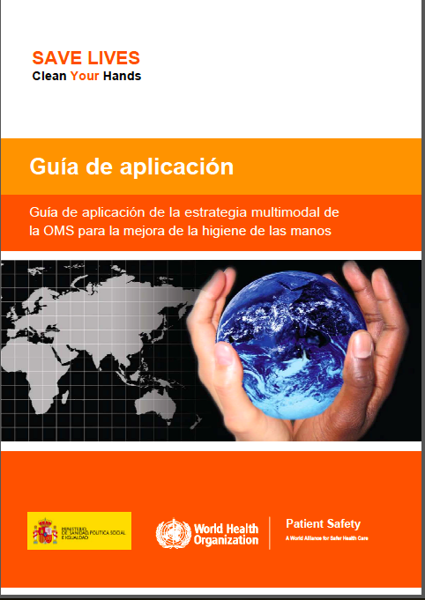
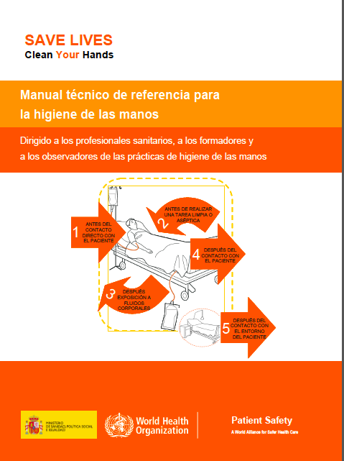
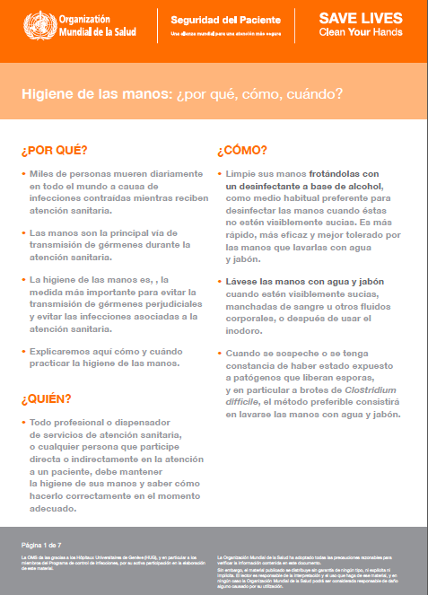
Estrategia Multimodal de la Organización Mundial de la Salud.
Higiene de Manos: ¿Por qué, cómo, cuándo?
Información sobre el uso adecuado de guantes
Guía de aplicación de
la Estrategia Multimodal de la OMS
Manual técnico de referencia para la Higiene de Manos (OMS)

Slide 31
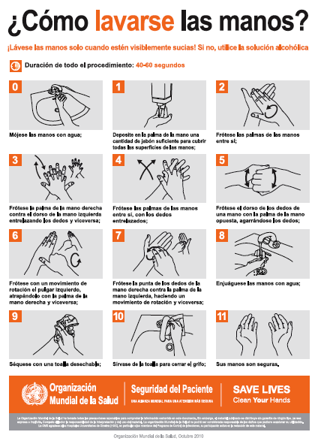
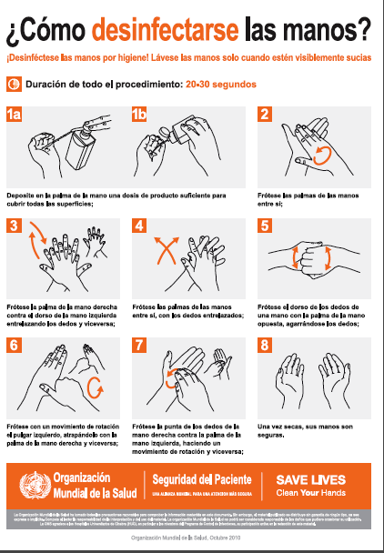
Higiene de manos

Slide 32
Metas Internacionales de Seguridad del Paciente
El Programa Integral de Higiene de Manos se implementa en toda la organización e incluye, al menos:
La monitorización de la calidad del agua
Abasto de insumos necesarios para la higiene de manos.
c) Educación a pacientes y familiares.
d) Capacitación al personal y visitantes.
e) Monitorización, evaluación y análisis de los datos relacionados con la implementación.

Slide 33
Metas Internacionales de Seguridad del Paciente
6.
Reducir el riesgo de daño al paciente por causa de caídas.
Evaluar y revaluar el riesgo de caídas a todos los pacientes hospitalizados.

Slide 34
Escala de riesgo de caídas.
1. Caídas previas
No
Si
0
1
2. Medicamentos
Ninguno
Tranquilizantes-sedantes
Diuréticos
Hipotensores (no diuréticos)
Antiparkinsonianos
Antidepresivos
Otros Medicamentos
0
1
1
1
1
1
1
3. Déficits sensoriales
Ninguno
Alteraciones visuales
Alternaciones auditivas
Extremidades
0
1
1
1
4. Estado mental
Orientado
Confuso
0
1

Slide 35
Escala de riesgo de caídas.
5. Deambulación
Normal
Segura con ayuda
Insegura con ayuda/sin ayuda
Imposible
0
1
1
1
6. Características de cama/camilla
Cama con barandales
Camilla sin barandales
0
1
7. Equipo de sujeción
Si
No
0
1
8. Presencia permanente de familiar
Si
No
0
1
Riesgo bajo 1 punto
Riesgo medio 2 puntos
Riesgo alto >2 puntos
JH Downton
Modificada

Slide 36
Cumplimiento Metas Internacionales de
Seguridad del Paciente
Rivas Espinosa et al. Rev Enferm Inst Mex Seg Soc. 2015; 23(3): 135-42

Slide 37
Cumplimiento Metas Internacionales de
Seguridad del Paciente
--59%
60-70%
71-80%
81-100%
Rivas Espinosa et al. Rev Enferm Inst Mex Seg Soc. 2015; 23(3): 135-42

